Slide 1
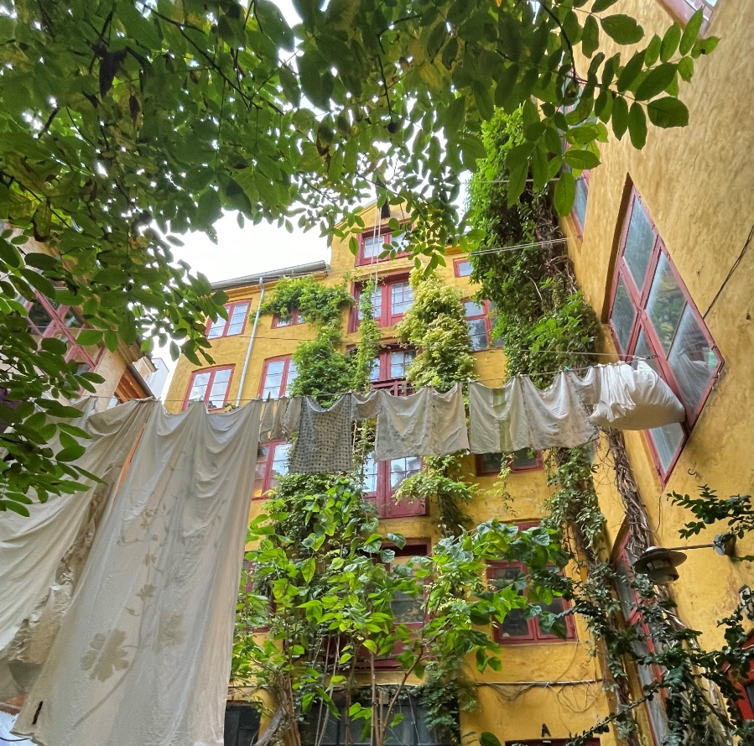
Status for det lokale miljøarbejde i Indre By juni 2023
Møde i Indre By Lokaludvalg den 8. juni 2023
Oplæg af centerleder Marianne Spang
1

Slide 2
Ramme og temaer for miljøpunktets arbejde i 2023-24
Ramme
Driftsstøtteaftale med Indre By Lokaludvalg og Christianshavns Lokaludvalg
Vedtægt for Miljøpunkt Indre By og Christianshavn
Årsplan for det lokale miljøarbejde
Temaer i kort og langt perspektiv – og tiltag, som kan ændre adfærd
1 Genbrug - Bytte og Ressourcer - Langsigtet perspektiv
2 Grøn by – Bynaturrum, Biodiversitet og Klimatiltag - Langsigtet perspektiv
3 Sundhed - herunder Støj, Luft og Grøn Mobilitet - Langsigtet perspektiv
Se fuld beskrivelse af de langsigtede perspektiver og fuld status her: Status på første halvår i 2023 af årsplan 2023-24
1

Slide 3
Involvering på tre plan efter tre metoder
Der arbejdes med det lokale miljøarbejde på tre plan, efter 3 metoder, som forventes at gøre en forskel ift. lokal involvering, synlighed, formidling og heraf resultat og lokal værdi af indsatserne samlet set:
1: Et flerårigt “fyrtårnsprojekt” - et projekt, som kan skabe stor, lokal forandring og omtale. Her peges på projekt om Natur i Byen Fase II og etablering af et større bynaturrum i Indre By i og omkring Nørre Voldgade
2: Lokale relationsbårne miljøprojekter hvor vi mødes med borgere og snakker om og bidrager til et bedre lokalt miljø i bydelene. Minimum to gange tre indsatser (i to år) – f.eks. opfølgning på arbejdet med sorteringspunkter og sortering i hjemmet, lokale oplæg og produktkatalog og kampagne om luftforurening ved søerne https://a21.dk/projekter/ren-luft/luftforurening-i-byen/
3: Flerårige forskningsprojekter om, hvordan vi gennem lokale byttefællesskaber får sænket forbrug og affaldsproduktion. Byttefællesskaberne skal skabes først via undersøgelser om adfærd og vejledning med studerende fra Aalborg Universitet og input til kommune
1

Slide 4
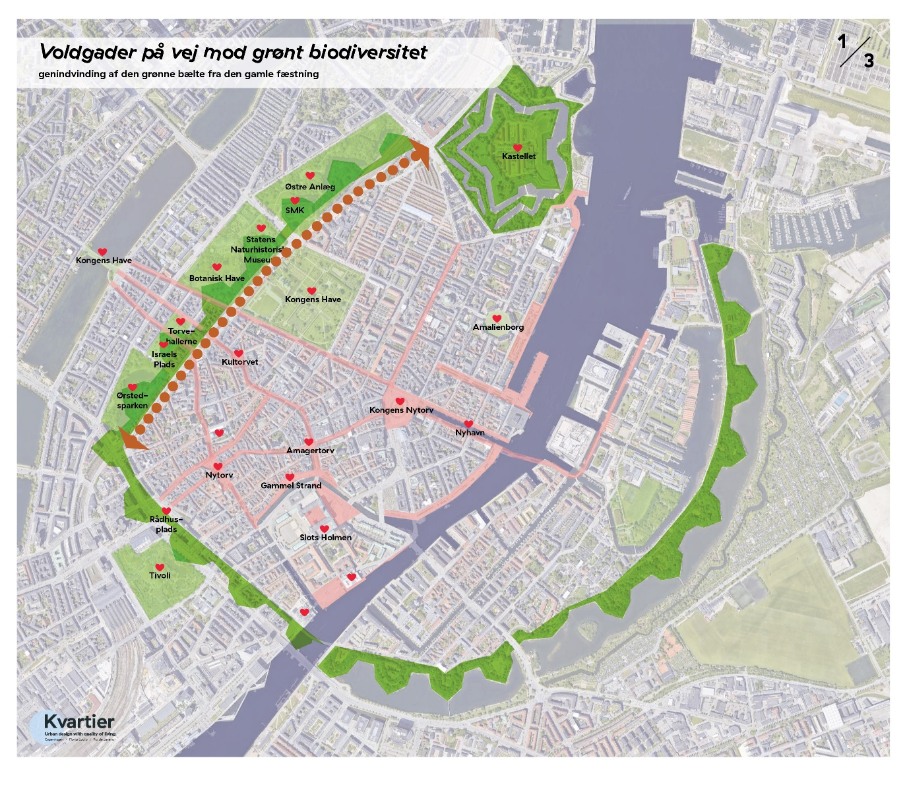
1: Et flerårigt “fyrtårnsprojekt” i Nørre Voldgade
1

Slide 5
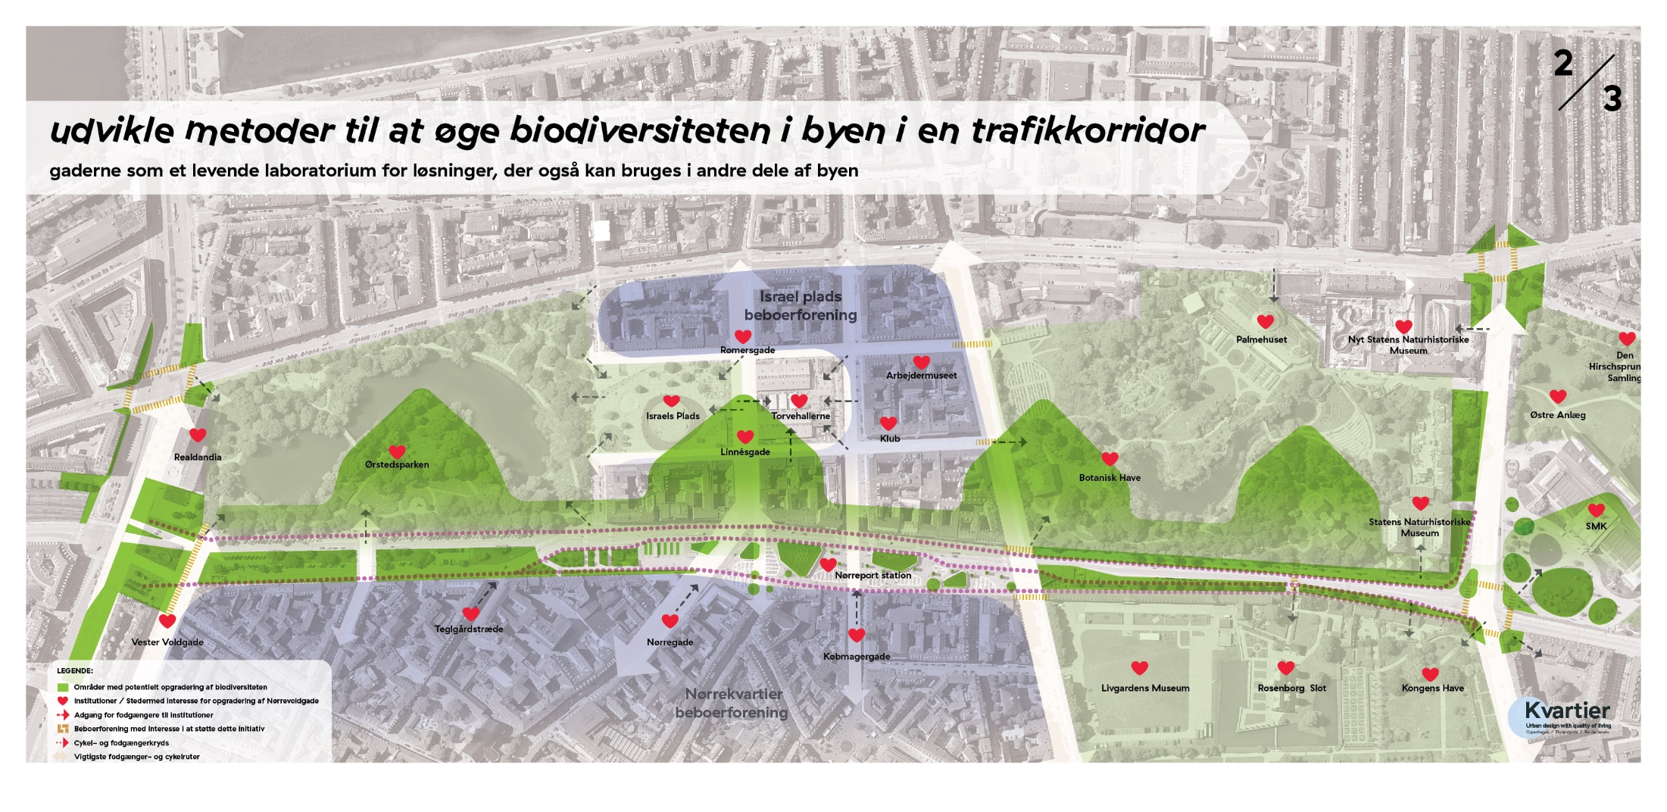
1: Et flerårigt “fyrtårnsprojekt” i Nørre Voldgade
1

Slide 6
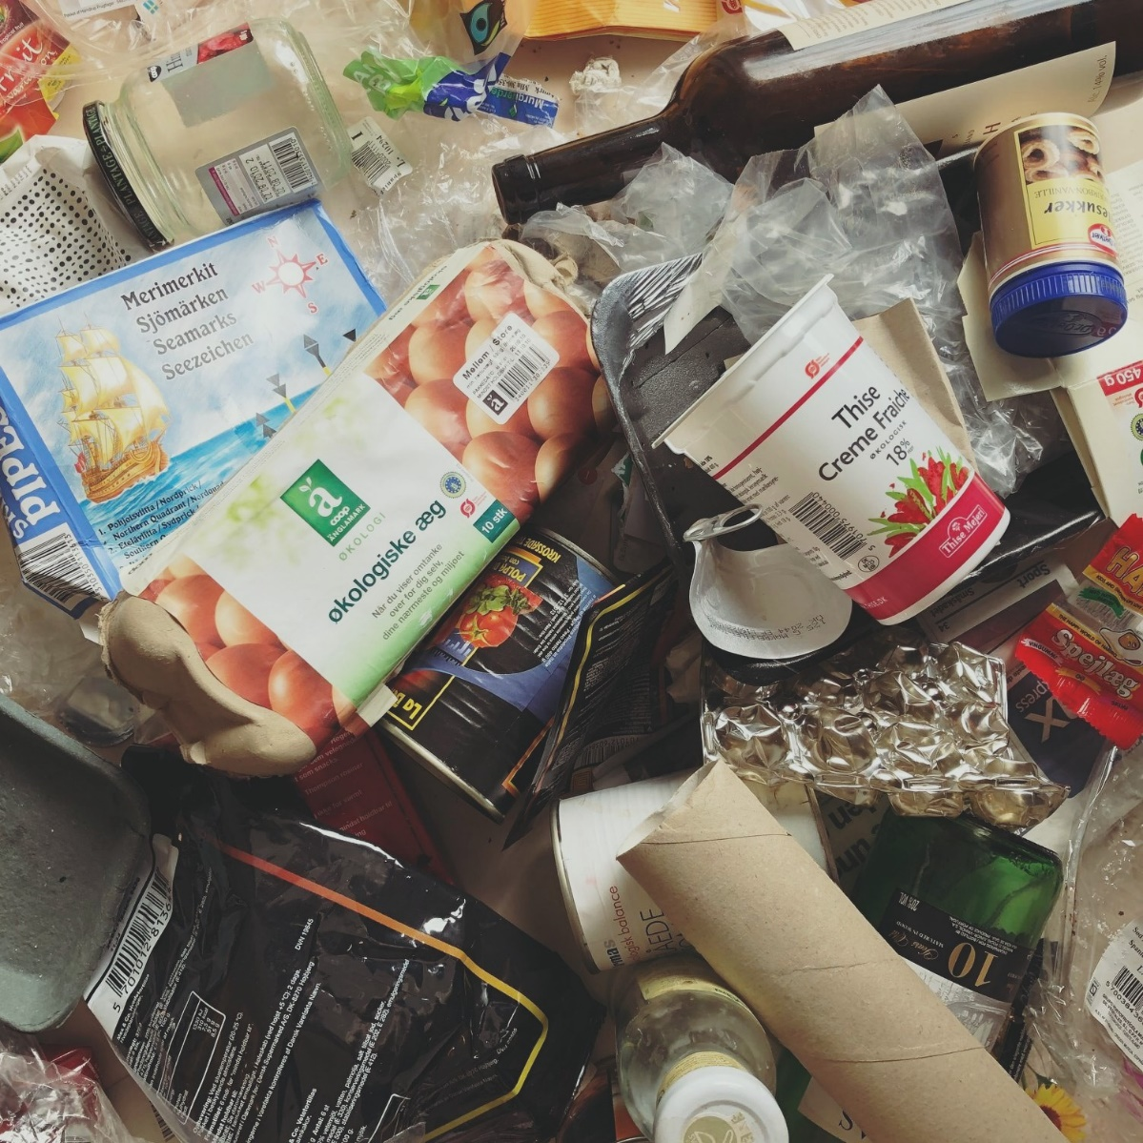
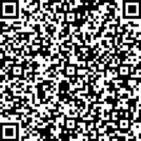
2: Lokale relationsbårne miljøprojekter
Møde med borgere og snakker om og bidrager til et bedre lokalt miljø i bydelene. Minimum to gange tre indsatser (i to år) – opfølgning på arbejdet med og oplæg om sorteringspunkter og sortering i hjemmet, lokale oplæg og Produktkatalog - det starter i hjemmet
1

Slide 7
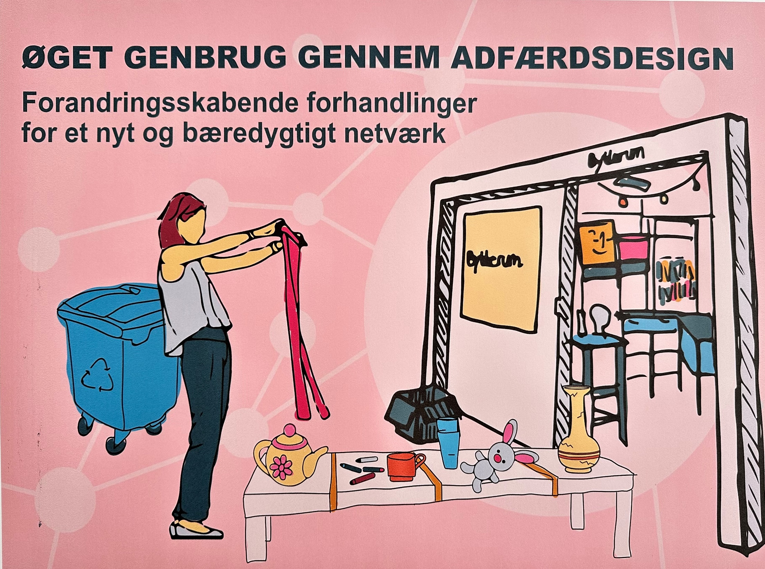
3: Flerårige forskningsprojekter
1

Slide 8
Status for det lokale miljøarbejde i Indre By juni 2023
https://a21.dk/wp-content/uploads/2023/06/Status-og-plan-for-indsatser-iflg-aarsplan-for-det-lokale-miljoearbejde-2023-2024-8-juni-2023.pdf
1

Slide 9
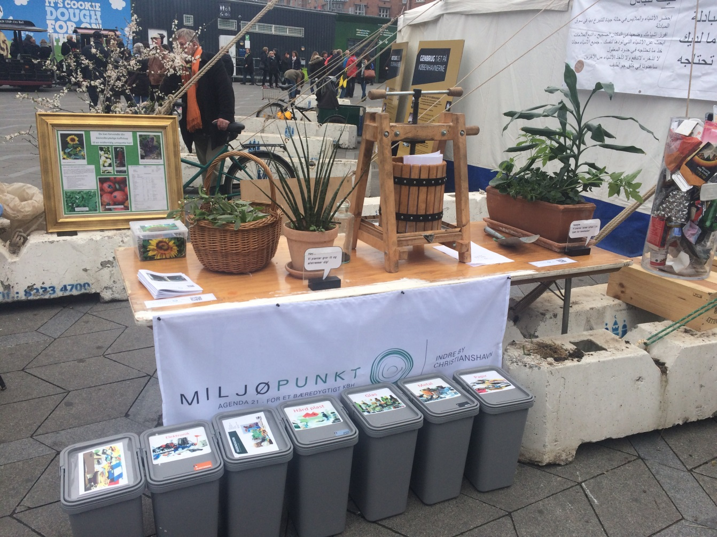
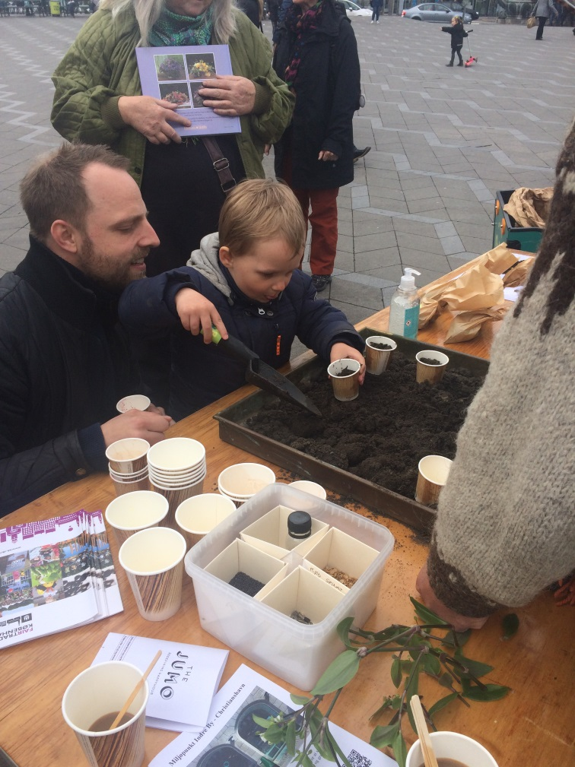
Vidensdeling, synlighed, nærvær og relationer
Foto Miljøpunktet

Slide 10
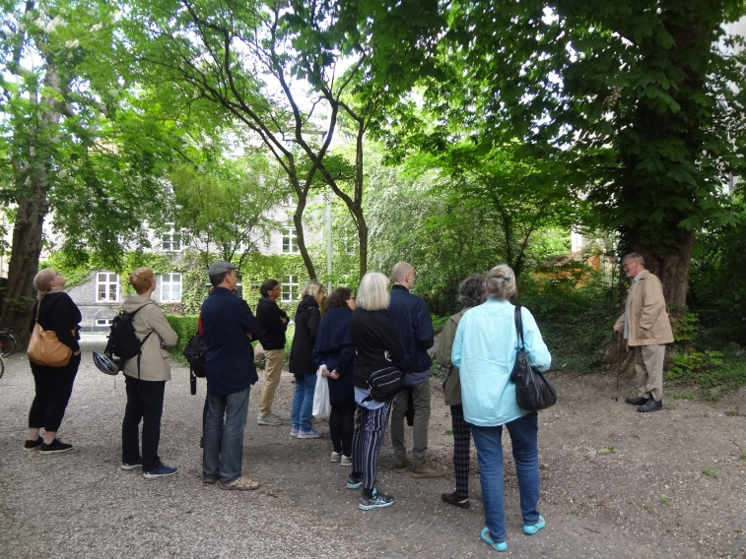
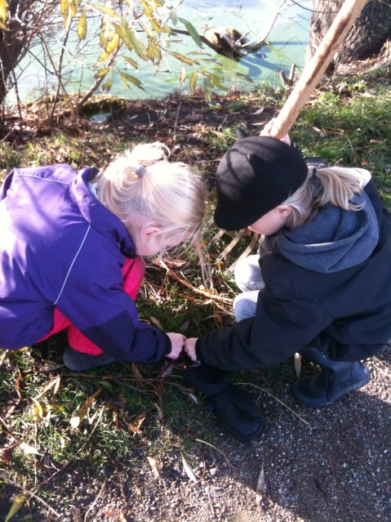
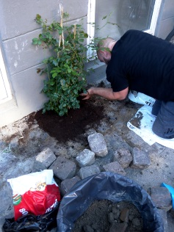
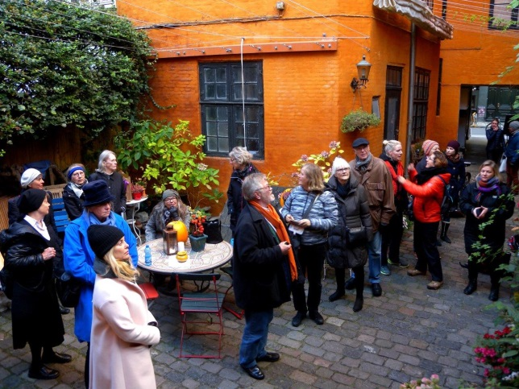
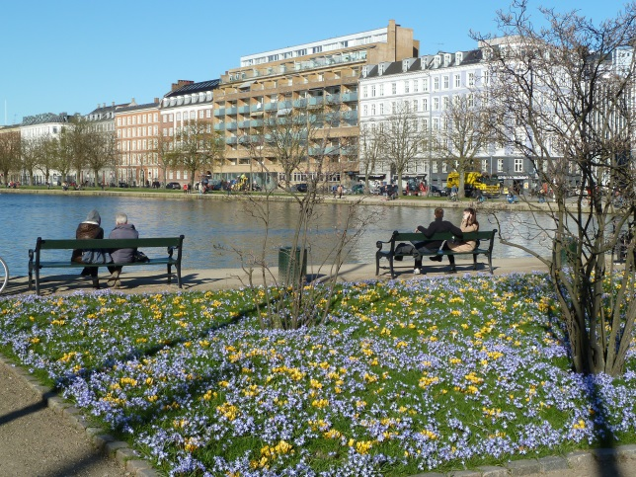
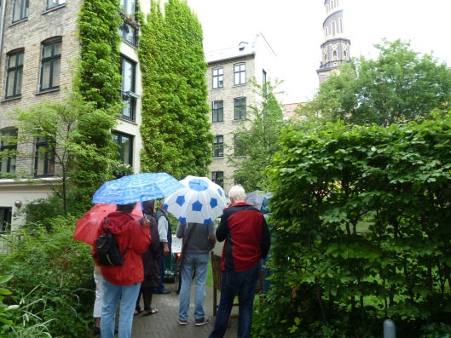
Inspiration - og hjælp - skaber resultater
Foto Miljøpunktet

Slide 11
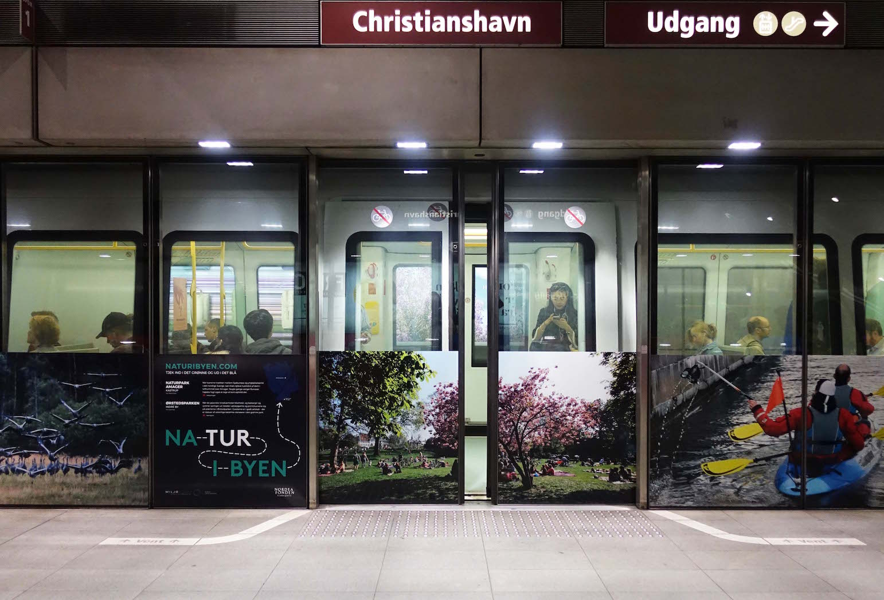
Fortællingen og formidlingen, som inspirerer og inviterer til deltagelse, ændret adfærd og samskabelse – ikke kun på kort sigt, men også på lang sigt
Gennem kvalitative projekter – sammen med borgere, erhverv, LU, kommune, studerende, frivillige m.fl.
Byvandringer, workshops, arrangementer/events
Via hjemmeside, nyhedsbrev, Facebook, Instagram, presse og via deling med interessenter, samarbejdspartnere,
foreninger, organisationer m.fl.
Fotos af Søren Rud og Stine Trier Norden

Slide 12
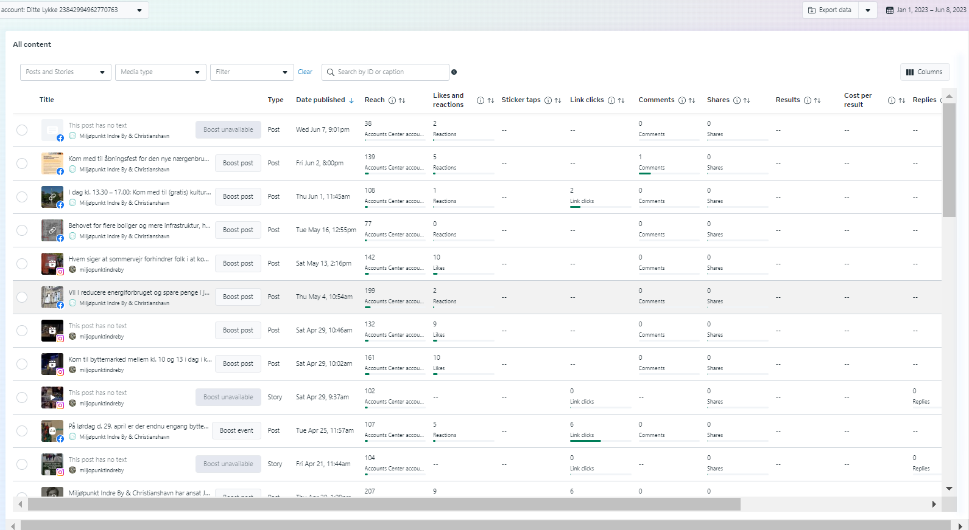
Facebook og Instagram– målrettet formidling
1

Slide 13
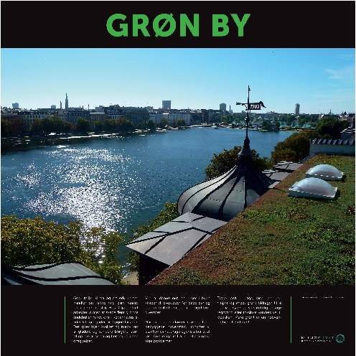
Følg miljøpunktets projekter, ture og arrangementer om grøn by, ren luft, mindre støj, og mere genbrug via nyhedsbrev på hjemmesiden a21.dk, Facebook og Instagram
Tjek ind i det grønne og ud i det blå på hjemmesiden Natur i Byen.com, Facebook og Instagram og find og følg også netværket for Natur i Byen på Facebook naturibyen Netværk

